Slide 1
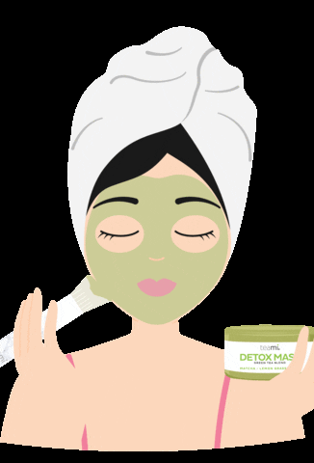
PREPARACIÓN DE LA PIEL: TRATAMIENTO DE HIGIENE
Todos los tipos de piel necesitan una higiene diaria adaptada a sus características y necesidades.

Slide 2
PREPARACIÓN DEL CLIENTE Y SU ZONA
Atender y acomodar al cliente forma parte del tratamiento. Se tiene que proceder de la siguiente manera:
El profesional que va a atender al cliente le pedirá amablemente que le acompañe a la cabina de tratamiento.
En la cabina todo debe estar limpio y en perfecto orden. En el tocador o en un carro auxiliar estarán preparados los cosméticos y útiles que se van a emplear.
También estarán listos los equipos eléctricos necesarios. Tener que ir a buscar aparatos a otras cabinas cada vez que se necesiten, supone una pérdida de tiempo y una mala imagen sobre la organización del salón.
Se entregará al cliente la lencería que necesita para cambiarse, se le explicará cómo colocársela y se le dejará solo para que proceda con comodidad e intimidad a prepararse para el tratamiento.
El cliente debe retirarse también todos los elementos metálicos.
Se le acomodará de forma confortable en una camilla.
El cabello se cubrirá con un gorro desechable o bandó.

Slide 3
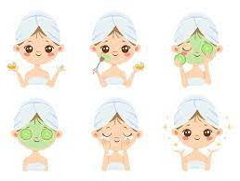
LIMPIEZA SUPERFICIAL O DESMAQUILLADO DEL ROSTRO.
Su objetivo es limpiar los ojos, los labios y la piel del rostro, el cuello y el escote.
Técnicas cosméticas:
Ojos y labios: gel o aceite.
Pieles alípicas, deshidratadas, sensibles y envejecidas: desmaquillantes oleosos.
Pieles grasas y seborreicas : acuosos o en forma de gel.
Las emulsiones o leches limpiadoras se comercializan de manera específica para cada tipo de piel. W/O y O/W.
En el caso del desmaquillado de una piel grasa o mixta se pueden utilizar dos tipos de cosméticos; astringente zona grasa, emolientes para extender sobre el cuello y el escote.
En las pieles sensibles y deshidratadas se deben evitar los cosméticos que contengan principios detergentes.

Slide 4
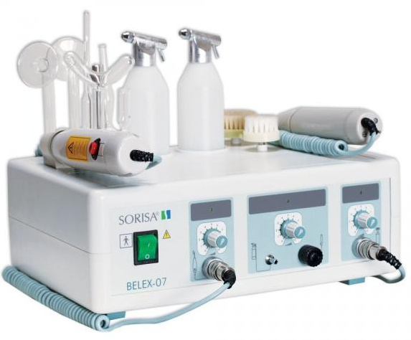
MATERIALES Y EQUIPOS
Para la limpieza superficial de la piel se puede utilizar un cepillo específico cuando haga falta emulsionar el producto limpiador, ya sea porque la piel esté excesivamente sucia o porque sea de tipo graso. En su defecto, se puede utilizar el equipo de cepillos rotatorios. Asimismo, las pulverizaciones frías facilitan la eliminación de los restos de cosméticos de limpieza.

Slide 5
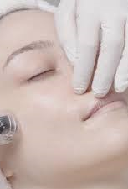
LIMPIEZA PROFUNDA DEL ROSTRO
Los objetivos de este tratamiento son limpiar la piel de suciedad, mejorar la renovación celular y equilibrar la secreción de las glándulas sebáceas.
Previo a comenzar es imprescindible un buen dictamen de la piel, un paso que debe realizarse antes de manipular o aplicar cualquier cosmético sobre el rostro. Para que el análisis sea fidedigno, se le recomienda al cliente que acuda al centro de estética con la piel limpia. Si esto no fuese posible, se comenzaría desmaquillado.
No siempre se consigue completar el tratamiento en una única sesión, pues cada piel necesita un número determinado de consultas, así como unos cosméticos y unas técnicas específicas.

Slide 6

TÉCNICAS COSMÉTICAS
Además de los desmaquillantes, limpiadores y tónicos necesarios para la limpieza superficial de la piel, se necesitan otros cosméticos : exfoliantes, cremas de masaje, mascarillas y cremas protectoras en función de cada tipo de piel.

Slide 7
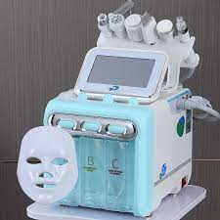
TÉCNICAS ESPECÍFICAS
Exfoliación o peeling
Cepillado o brossage.
Peeling ultrasónico.
Microdermoabrasión.
Aspirador de ventosas.
Termoterapia con el equipo generador de vapor con ozono.
Extracción de comedones.
Descongestión y desinfección con alta frecuencia.
Masaje.
Pulverizaciones frías.

Slide 8
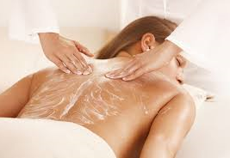
LIMPIEZA SUPERFICIAL CORPORAL
La limpieza superficial es el paso previo a la realización de las técnicas específicas de hidratación o de tratamiento. Se trata de eliminar de la piel los restos de secreciones y suciedad acumulada, y prepararla para la hidratación, un masaje, etc.
Se puede realizar una limpieza superficial para un tratamiento local: manos, pies, senos, espalda, etc. Para un tratamiento general se utilizan técnicas manuales y maniobras más amplias y rápidas.
Deben emplearse emulsiones o geles limpiadores adecuados al tipo de piel. Las emulsiones limpiadoras son las mismas que se utilizan en los tratamientos faciales. Los tónicos o lociones también se eligen en función del tipo de piel.
Se aplican las mismas técnicas cosmetológicas y electroestéticas que para realizar una limpieza superficial en el rostro.

Slide 9
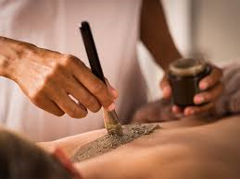
LIMPIEZA PROFUNDA CORPORAL
La limpieza profunda corporal, al igual que la facial, es previa a cualquier otro tratamiento corporal.
Elimina las células muertas y los restos de secreciones, favoreciendo la penetración de los activos cosméticos específicos, además activa la vascularización de la piel y le renovación celular.

Slide 10
TÉCNICAS COSMÉTICAS
Para un tratamiento de higiene localizado:
Emulsión, gel o leche limpiadora según tipo de piel.
Tónico específico.
Exfoliantes físicos o químicos.
Líquido ablandador de comedones.
Mascarilla de fango termal calientes.
Mascarilla de caolín o de arcilla, especificas para pieles grasas.
Para un tratamiento de higiene general:
Lociones jabonosas y tónicos.
Exfoliantes físicos a base de microesferas, gránulos o sales.

Slide 11
TÉCNICAS ESPECÍFICAS
Técnica del guante de crin.
Masaje estético corporal.
Exfoliación o peeling.
Termoterapia mediante radiación infrarroja.
Descongestión y desinfección con alta frecuencia.
Pulverizaciones frías.

